Slide 1
4.10 中断和信号机制
概述
4.10.1 中 断 处 理
4.10.2 信 号 机 制

Slide 2
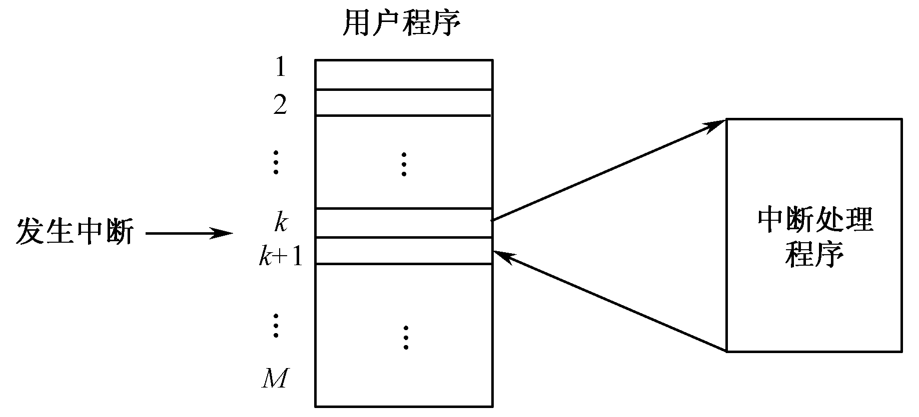
4.10.1 中断概述
1．中断的概念
所谓中断是指CPU对系统发生的某个事件做出的一种反应，它使CPU暂停正在执行的程序，保留现场后自动执行相应的处理程序，处理该事件后，如被中断进程的优先级最高，则返回断点继续执行被“打断”的程序。
图8-1 中断示意图

Slide 3
4.10.1 中断概述
引起中断的事件或发出中断请求的来源称为中断源。中断源向CPU提出的处理请求称为中断请求。发生中断时，被打断程序的暂停点称为断点。
中断最初是作为通道（或设备）与CPU之间进行通信的工具。
中断的概念后来得到进一步扩展。
其他部件也可以造成中断。
中断概念的另一个发展是访管指令（或系统调用）的使用。

Slide 4
2．中断系统的作用
提高主机的利用率，使高速CPU可以和低速的外部设备并行工作。
及时进行事故处理。
实现分时操作。
实现实时操作。
方便程序调试。

Slide 5
3．中断类型
不同的分类方法有不同的中断类型。
（1）按功能划分
机器故障中断。
I/O中断。
外部中断。对某个中央处理机而言，它的外部非通道式装置所引起的中断称为外部中断。例如，时钟中断、操作员控制台中断，多处理机系统中CPU到CPU之间的通信中断等。
访管中断。用户程序有时需要委托操作系统作一些工作，例如使用某个外部设备、读取时钟信息等等。此时，用户程序要将自己的运行过程中断一下，转入操作系统去作处理，这种动作称为“访管”。它是一条使主机进入中断的指令，就好象主机接到了个访管中断信号一样。比较特殊的一点是：这种访管中断是不可屏蔽的。

Slide 6
（2）按中断事件来源划分
中断。它是由CPU以外的事件引起的。
异常（Exception）。它是来自CPU内部的事件或程序执行中的事件引起的过程。
系统调用也称软件中断（或陷入）。

Slide 7
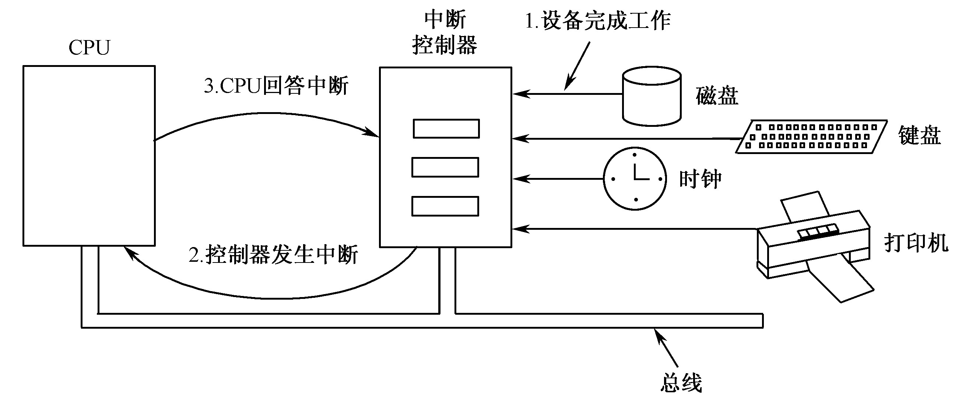
4.10.1 中断的处理过程
1．中断的硬件结构
图8-2 硬件级的中断结构与过程

Slide 8
4.10.1 中断的处理过程
2．中断响应
对中断请求的整个处理过程是由硬件和软件结合起来而形成的一套中断机构实施的。
硬件对中断请求做出反应的过程，称为中断响应。如下处理：
① 中止当前程序的执行；
② 保存原程序的断点信息（主要是程序
计数器PC和程序状态寄存器PS的内
容）；
③ 转到相应的处理程序。

Slide 9
4.10.1 中断的处理过程
中断号。P119表。
中断向量表。CPU从中断控制器得到。
中断向量表的表项是中断向量。
中断向量因机器而异，通常包括相应中断处理程序入口地址和中断处理时处理机状态字PSW。

Slide 10
中断号 | 说明 | 中断号 | 说明
0 | 除法错误 | 11 | 段不存在
1 | 调试异常 | 12 | 堆栈故障
2 | 空中断 | 13 | 一般性保护
3 | 断点 | 14 | 页面故障
4 | INTO检测溢出 | 15 | (Intel保留，未用)
5 | 边界范围异常 | 16 | 浮点错误
6 | 无效操作码 | 17 | 调整检查
7 | 设备不可用 | 18 | 机器检查
8 | 双精度故障 | 19-31 | (Intel保留，未用)
9 | 协处理器段超限（保留） | 22-255 | 可屏蔽中断
10 | 无效任务状态段
表8-2 Intel Pentium处理器中断向量表

Slide 11
4.10.1 中断的处理过程
中 断 号 | 中断处理程序 | 中 断 号 | 中断处理程序
0 | Clockintr | 3 | devintr
1 | diskintr | 4 | softintr
2 | ttyintr | 5 | otherintr
表8-1 示意性中断向量表

Slide 12
4.10.1 中断的处理过程
3．中断处理
（1）保存现场
① 集中式保存是在系统内存区中设置一个中断现场保存栈，所有中断的现场信息统一保存在这个栈中。
② 分散式保存是在每个进程的PCB中设置 一个核心栈，一旦其程序被中断，它的中断现场信息就保存在自己的核心栈中。

Slide 13
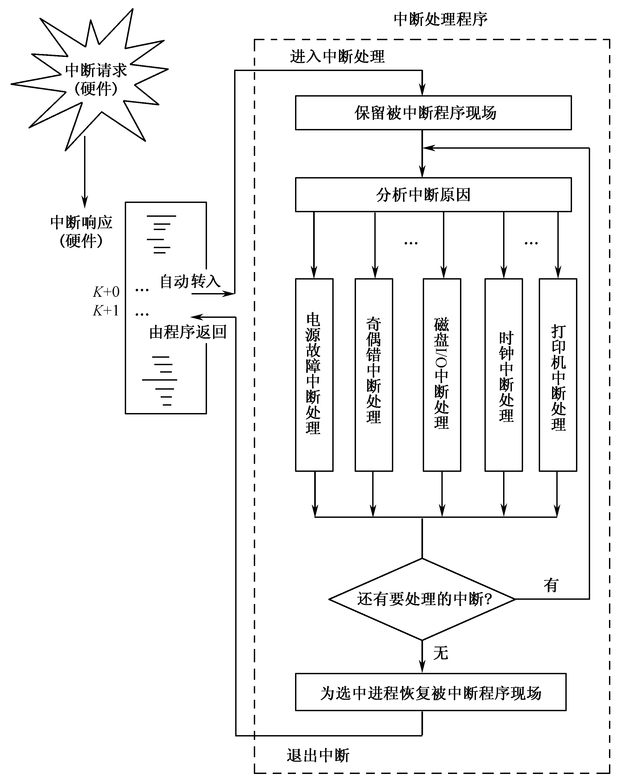
图8-3 中断处理的一般过程

Slide 14
4.10.1 中断的处理过程
（2）分析原因
确定“中断源”或查证中断发生，识别中断类型（确定是时钟中断还是盘中断）和中断设备号（哪个磁盘引起的中断）。
（3）处理中断
（4）恢复现场
① 选取可以立即执行的进程。
② 恢复工作现场。

Slide 15
4.10.1 中断优先级和多重中断
1．中断优先级
硬件设计时，一般把紧迫程度大致相当的中断源归并为一组，称为一个中断级。
与某种中断相关的优先权称做它的中断优先级。

Slide 16
2．中断屏蔽
（1）中断屏蔽和中断禁止
中断屏蔽是指在提出中断请求之后，CPU不予响应的状态。
中断禁止是指在可引起中断的事件发生时系统不接收该中断信号，因而就不可能提出中断请求而导致中断。
（2）中断屏蔽的作用
① 延迟或禁止对某些中断的响应。
② 协调中断响应与中断处理的关系。
③ 防止同类中断的相互干扰。

Slide 17
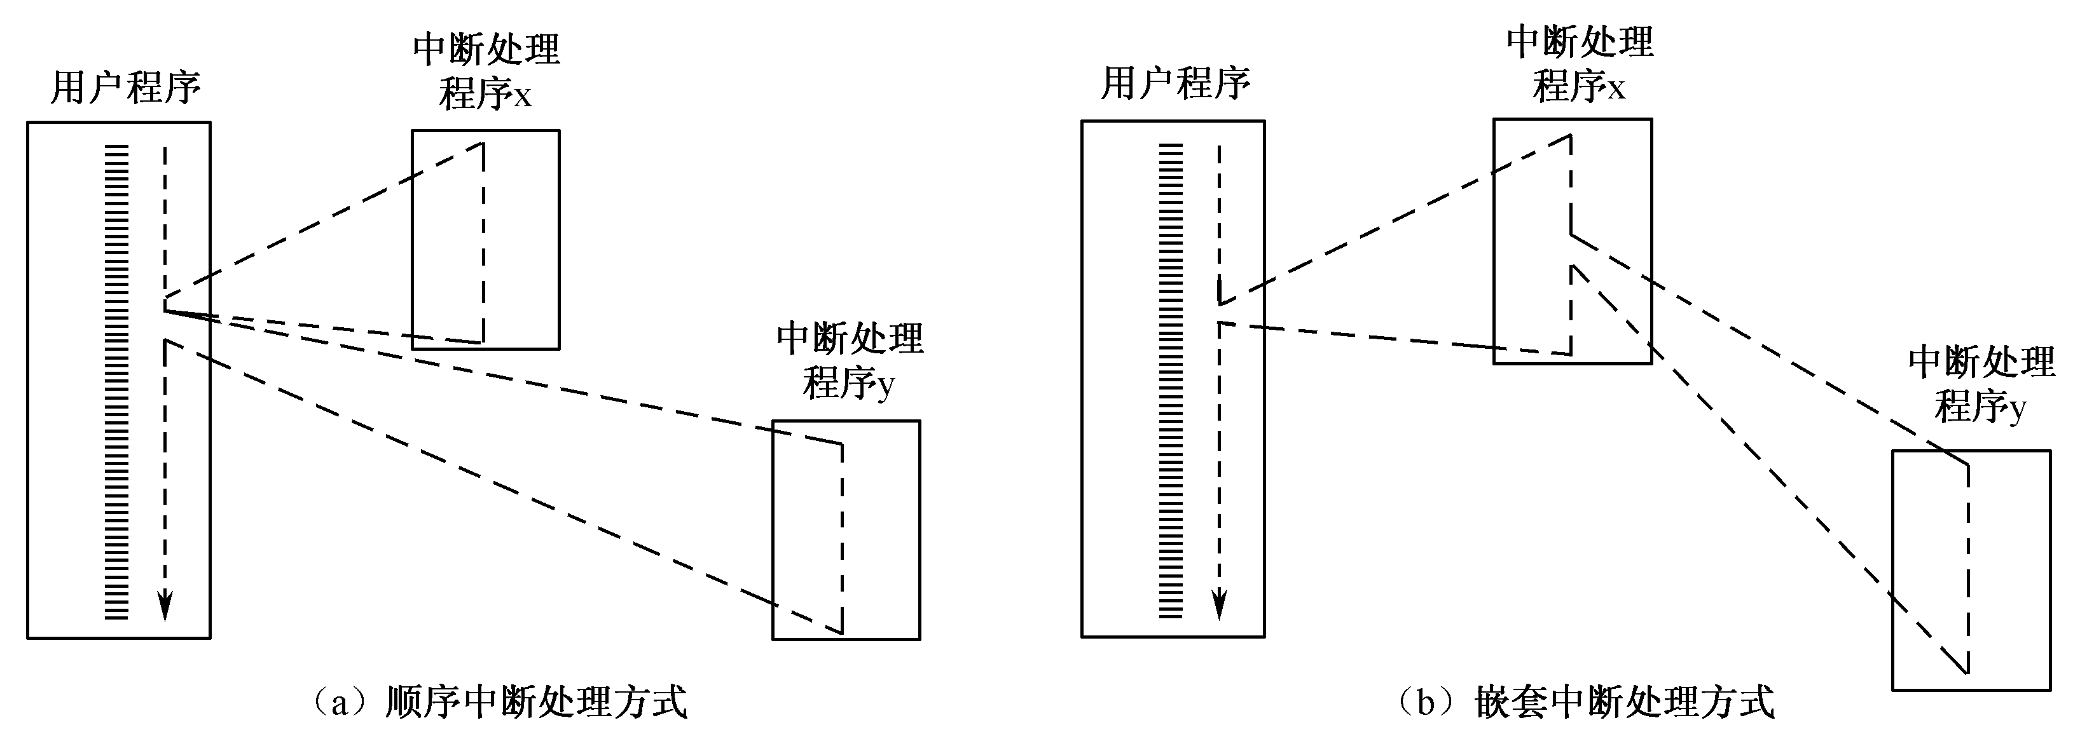
3．多重中断：多个中断可能同时出现。
（1）顺序处理方式
图8-4 多重中断的控制转移

Slide 18
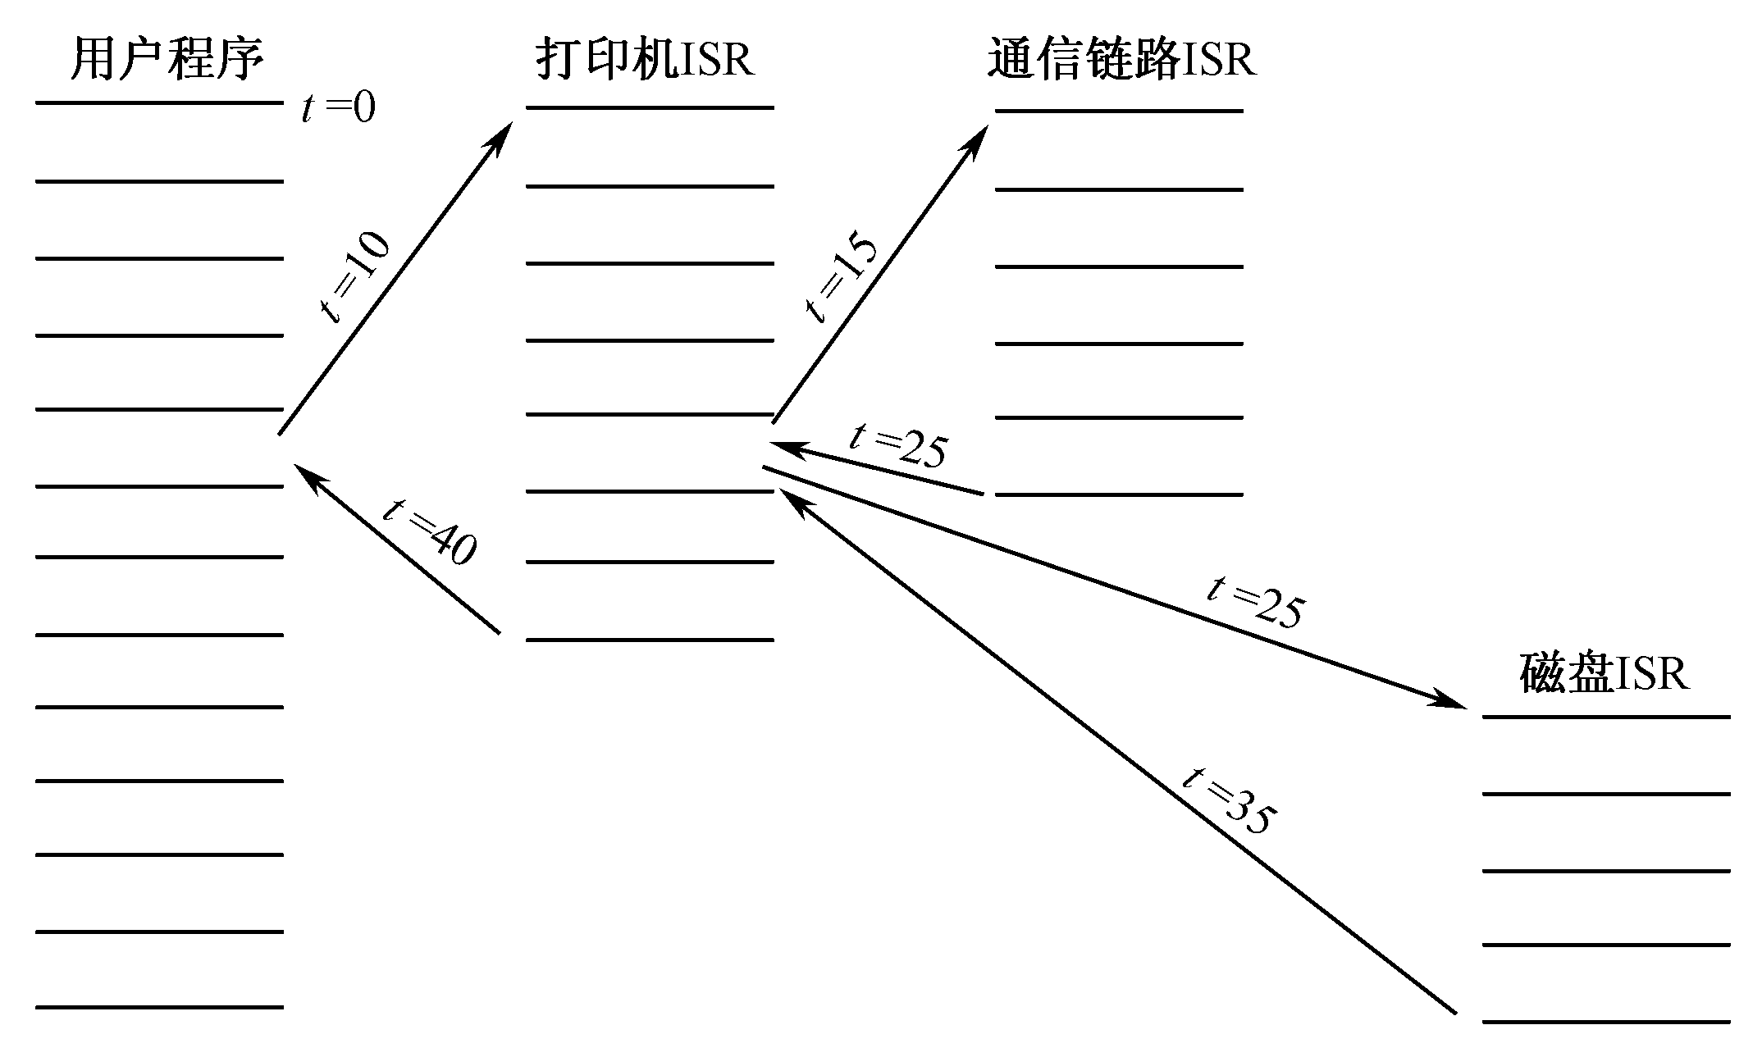
（2）嵌套处理方式
图8-5 多重中断示例

Slide 19
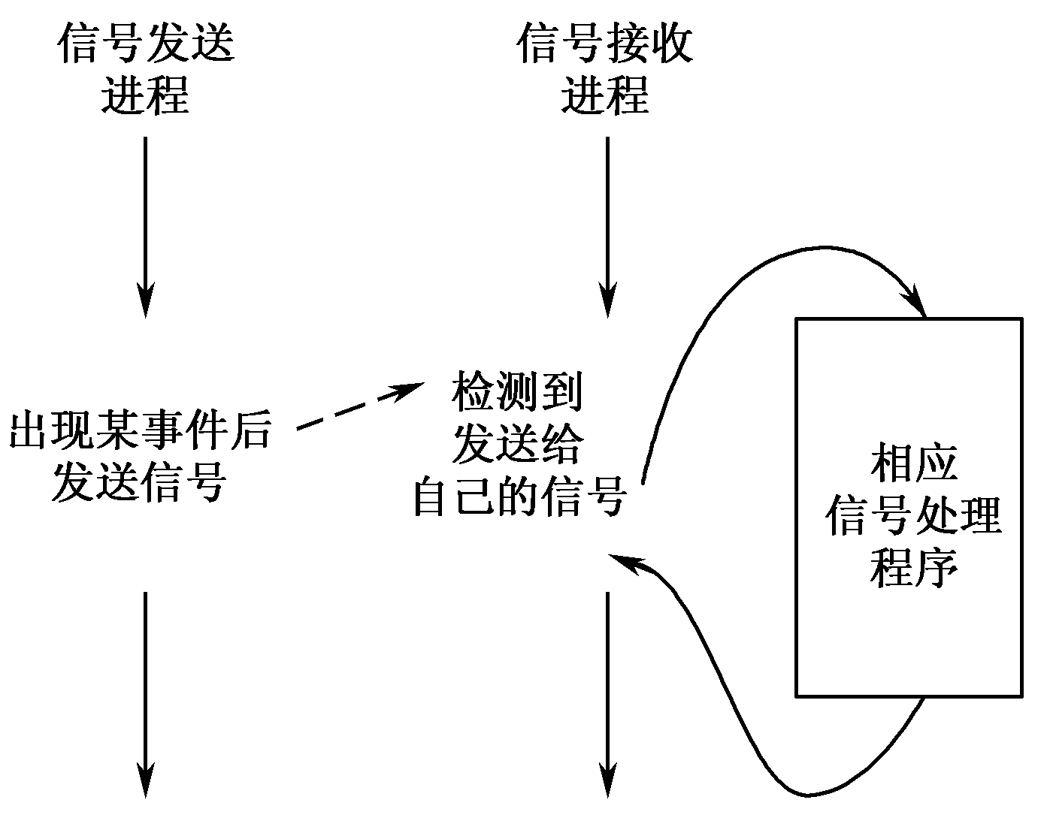
4.10.2 信 号 机 制
信号机制概念
1．信号的概念
图8-7 利用信号机制实现进程间通信

Slide 20
2．信号与中断机制的异同
（1）信号机制与中断机制的相似之处
① 信号机制与中断机制在概念上是一致的。
② 二者都是“异步”的。
③ 二者在实现上都采用“向量表”的方式。
④ 都有屏蔽的手段。

Slide 21
（2）信号机制与中断机制的差别
① 中断机制是通过硬件和软件的结合来实现的，而信号则完全由软件实现。
② 中断向量表在系统空间中，每个中断向量所对应的中断处理程序也在系统空间中。信号机制与此不同，其“向量表”在系统空间中，相应的信号处理程序却在用户空间中。
③ 一般情况下，CPU接到中断请求后会立即做出响应和处理。而信号的检测和响应要在特定情况下进行，如退出中断之前。

Slide 22
4.10.2 信号的分类、产生和传送
1．信号分类
不同的系统中，信号分类是有差别的。种类有多有少。

Slide 23
信 号 号 码 | 符 号 表 示 | 含 义
1 | SIGHUP | 进程被挂起
2 | SIGINT | 用户在键盘上按下Delete键或Ctrl+C
3 | SIGQUIT | 用户在键盘上按下Quit(Ctrl+\)键
4 | SIGILL | 非法指令
5 | SIGTRAP | 断点或跟踪指令
6 | SIGIOT | IOT指令
7 | SIGEMT | EMT指令
8 | SIGEPE | 浮点运算溢出
9 | SIGKILL | 要求终止该进程
10 | SIGBUS | 总线超时
11 | SIGSEGV | 段违例
12 | SIGSYS | 系统调用错
13 | SIGPIPE | pipe文件只有写进程，没有读进程
14 | SIGALRM | 报警信号
15 | SIGTERM | 软件终止信号
16 | SIGUSER1 | 用户定义信号1
17 | SIGUSER2 | 用户定义信号2
18 | SIGCLD | 子进程终止
19 | SIGPWR | 电源故障
表8-4 UNIX S_5的信号分类及其含义

Slide 24
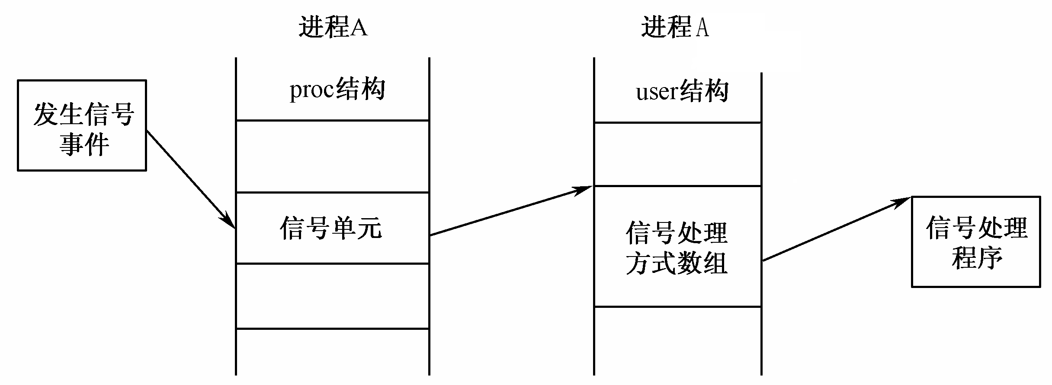
2．信号的产生和传送
图8-8 有关信号的内部结构

Slide 25
4.10.2 信号的处理方式
进程USR（辅助控制结构）有一个数组signal，数组值对应处理方式。
u_signal[i]的值 | 信号的处理方式
零 | 进程终止自己
非零奇数 | 忽略该信号
非零偶数 | 其值为用户空间处理程序的入口地址
表8-5 信号处理方式

Slide 26
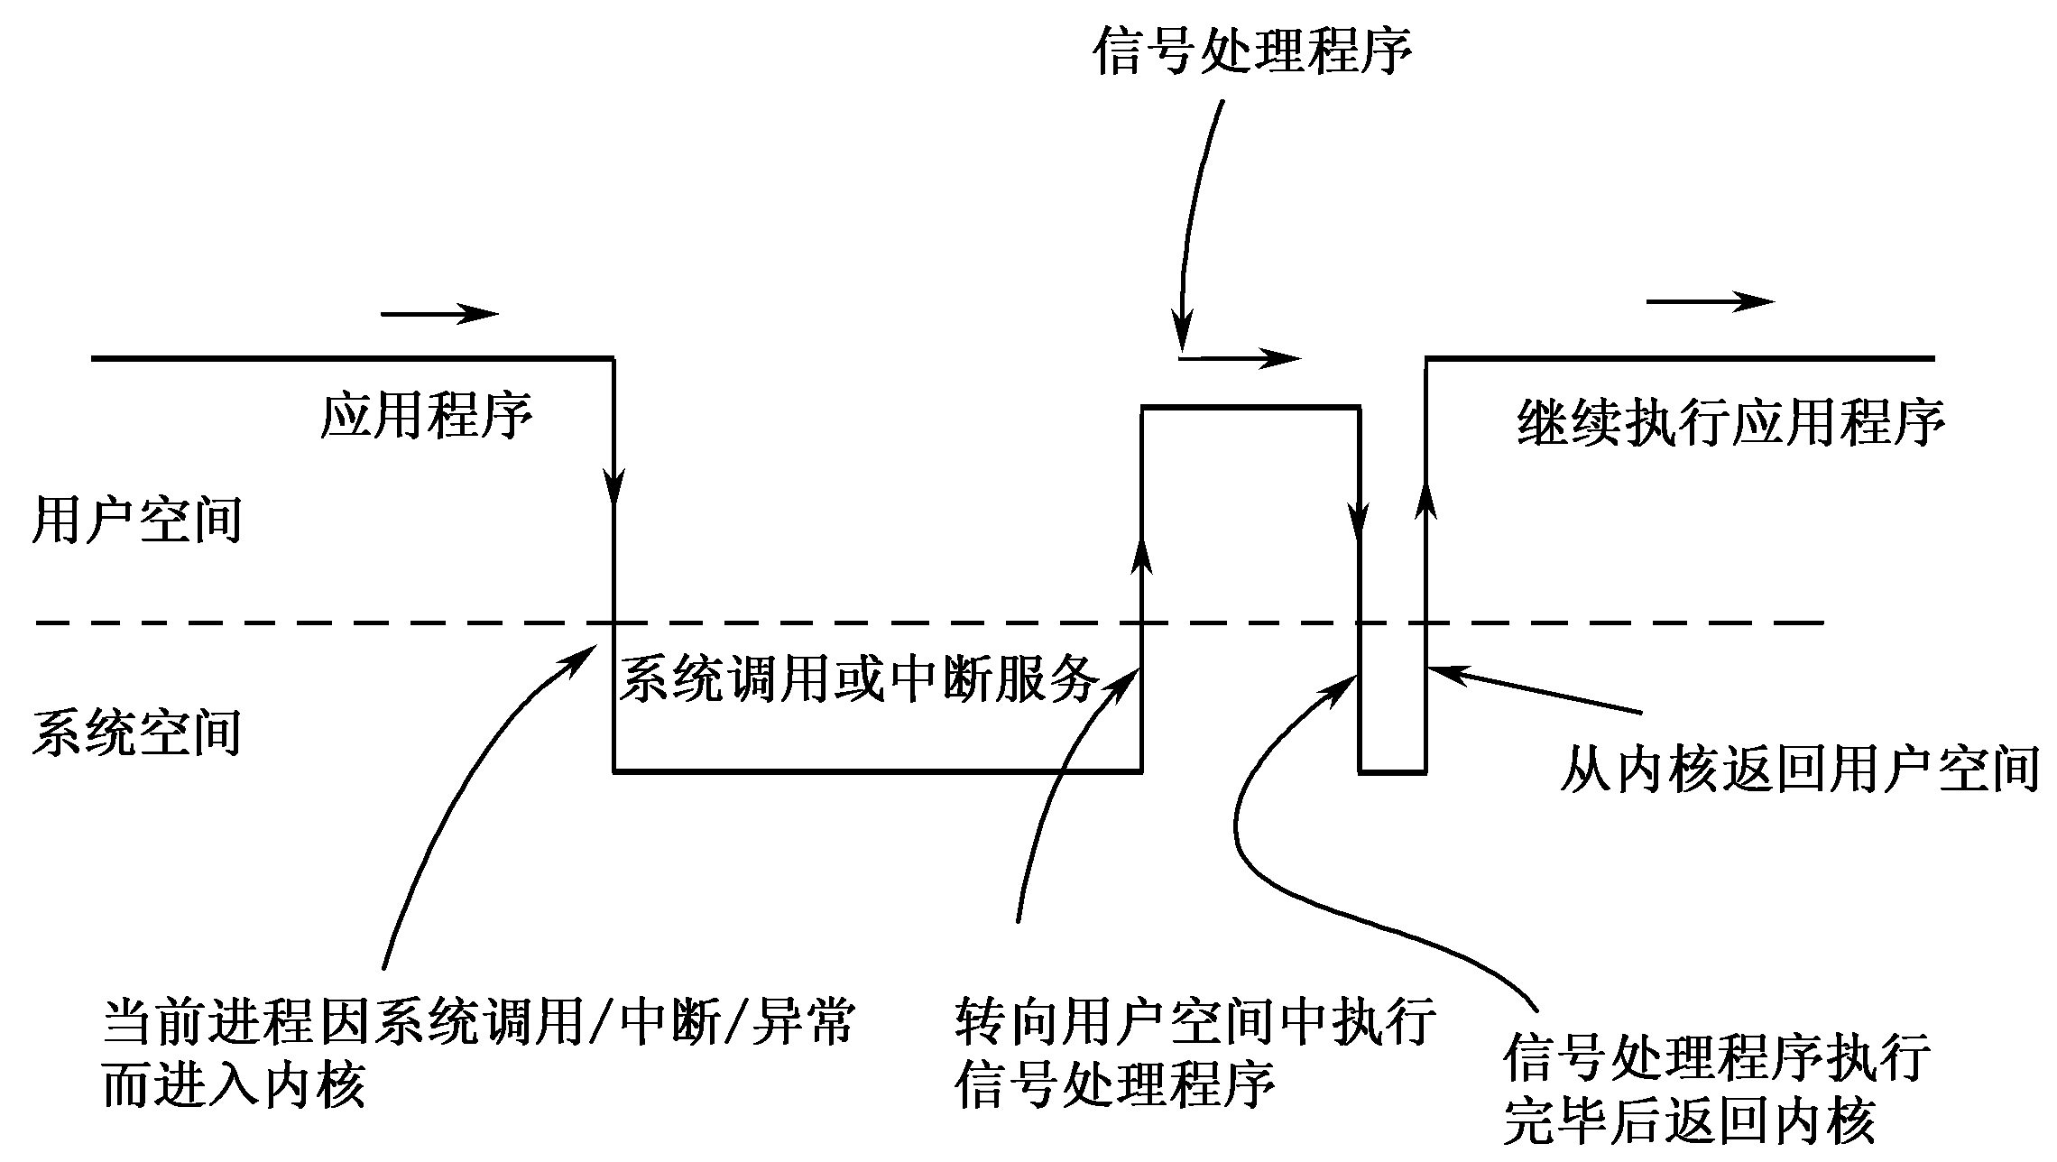
4.10.2 信号的检测和处理
图8-9 信号的检测与处理流程图

